Slide 1


Ninja
runner
НАПРАВЛЕНИЕ:основы промышленного
Программирования на Python
ВЫПОЛНИЛ: Матвей Алёшин
НАСТАВНИК: ИВАНОВ ИВАН ИВАНОВИЧ

Slide 2

ПРОБЛЕМА:
Игра "Ninja Runner" может помочь решить проблему отсутствия активного и увлекательного времяпрепровождения для пользователей, особенно для людей, желающих разнообразить свои развлечения. Игра создана для того, чтобы предоставить приятное и захватывающее занятие, способствуя развлечению и отдыху и улучшить реакцию.
ЦЕЛЕВАЯ АУДИТОРИЯ:
Игра "Ninja Runner" предназначена для широкого круга пользователей, в основном для любителей аркадных игр, включая детей и подростков. Возрастной диапазон аудитории начинается от 8 лет. Игра ориентирована на тех, кто ищет простое, но увлекательное развлечение в жанре платформеров.

Slide 3
АКТУАЛЬНОСТЬ ПРОЕКТА:
Мой проект поможет получить представление об играх жанров платформер. В игре есть анимации, звуковые эффекты и различные уровни, которые точно не дадут игроку заскучать.

Slide 4
ЦЕЛЬ ПРОЕКТА:
В течение следующей недели я планирую добавить разные уровни сложности, влияющие на игровое окружение. Также планирую реализовать возможность поставить игру на паузу.
ФУНКЦИОНАЛ ПРОДУКТА:
Пользователь управляет игровым персонажем «Ниндзя», открывая и проходя различные уровни, собирая монеты и устанавливая рекорды.

Slide 5
ТЕХНИЧЕСКАЯ ЧАСТЬ:
IDE InteliJ Idea, python, библиотеки Pygame, sys, random, графический редактор Photoshop для создания изображений, звуковой эффект.

Slide 6
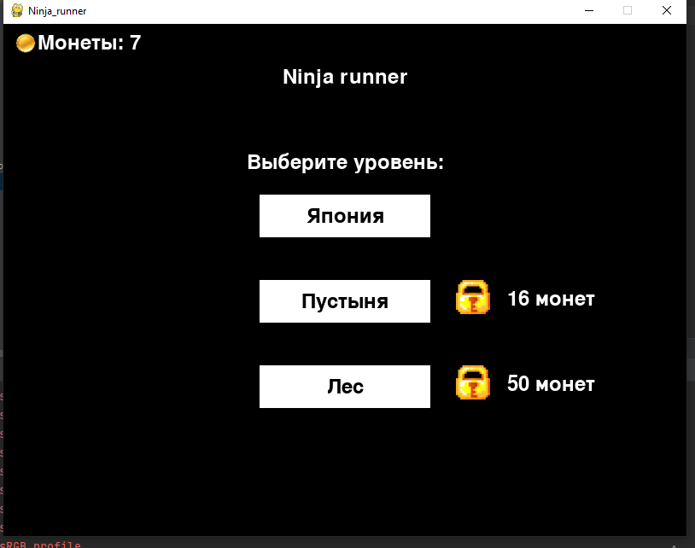
ДЕМОНСТРАЦИЯ ПРОТОТИПА ПРОДУКТА:
Игровой процесс происходит на холсте размером 800 на 600 пикселей. После выбора уровня в главном меню, начинается игра. Игрок должен преодолевать препятствия и собирать монеты для разблокировки новых уровней. Если «Ниндзя» сталкивается с препятствием то игроку предлагается выйти в главное меню и начать заново или выбрать другой уровень.

Slide 7
ЭТАПЫ РЕАЛИЗАЦИИ ПРОЕКТА:
Пример:
1. Решил сделать интересную игру-платформер для начинающих.
2. Используя изученные мной технологии начал реализацию проекта.
3. Сделав основной функционал приступил к созданию изображений.
4. Убрал замечания PEP8 в проекте
5. Презентация продукта.

Slide 8
ПРЕИМУЩЕСТВА ПРОЕКТА:
В нашем мире существует огромное количество игр-платформеров, моя версия простая с интуитивно понятным управлением и адаптирована для начинающих.

Slide 9
СПАСИБО ЗА ВНИМАНИЕ!

